Slide 1

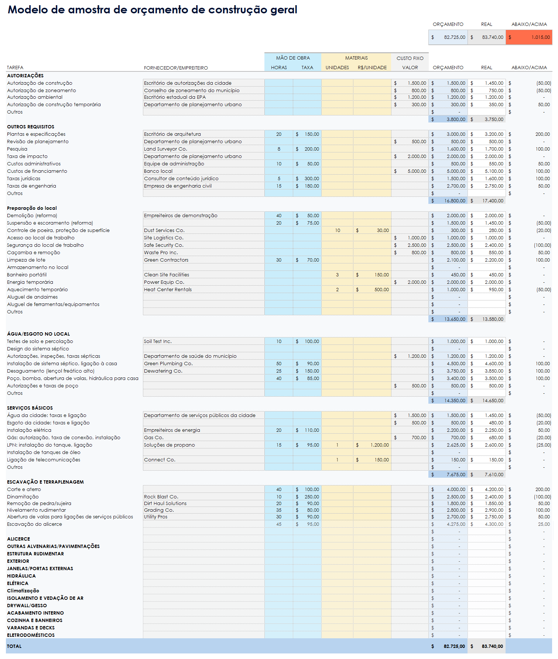
Modelo de orçamento de construção em PowerPoint
Use o modelo de amostra de orçamento de construção geral no Excel para acompanhar os detalhes do orçamento e calcular os totais de infográficos de slide.

Slide 2
Orçamento de construção
Título do projeto
Avenida A, 123
Cidade, Estado 10001
000-000-0000
endereço web
Empreiteiro
Data
Nome do empreiteiro
00/00/0000

Slide 3
Título do projeto
Status do projeto
Em andamento
Porcentagem concluída
75%
Data de início prevista
Data de término prevista
00/00/0000
00/00/0000
Versão
Gerente de projetos
0.0.0
Nome do PM

Slide 4




Orçamento | R$ 369.725
Real | R$ 339.425
Custo do projeto
Valor pago
Valor devido
Lucro estimado
R$ 400.000
R$ 310.000
R$ 90.000
R$ 285.000
Descrição | Orçamento | Real
Autorizações | R$ 3.800 | R$ 3.750
Outros requisitos | R$ 16.800 | R$ 17.400
Preparação do local | R$ 13.650 | R$ 13.580
Água/esgoto no local | R$ 14.350 | R$ 14.650
Serviços básicos | R$ 7.675 | R$ 7.610
Escavação e terraplenagem | R$ 26.450 | R$ 26.750
Alicerce | R$ 18.500 | R$ 16.500
Outras alvenarias/pavimentações | R$ 19.500 | R$ 22.000
Estrutura rudimentar | R$ 22.000 | R$ 18.000
Exterior | R$ 32.000 | R$ 35.000
Janelas/portas exteriores | R$ 18.000 | R$ 14.300
Hidráulica | R$ 16.000 | R$ 12.000
Elétrica | R$ 28.000 | R$ 25.000
Climatização | R$ 11.000 | R$ 9.500
Isolamento e vedação de ar | R$ 4.500 | R$ 4.000
Drywall/gesso | R$ 18.000 | R$ 14.800
Acabamento interno | R$ 18.500 | R$ 16.000
Cozinha e banheiros | R$ 58.000 | R$ 62.000
Varandas e decks | R$ 8.500 | R$ 5.300
Eletrodomésticos | R$ 14.500 | R$ 1.285

Slide 5
Comentários
Texto de comentários
Fornecido pela Smartsheet, Inc.

Slide 6
AVISO DE ISENÇÃO DE RESPONSABILIDADE Artigos, modelos ou informações disponibilizados pela Smartsheet no site são apenas para referência. Trabalhamos para manter as informações atualizadas e corretas, mas não damos garantia de qualquer natureza, seja explícita ou implícita, a respeito da integridade, precisão, confiabilidade, adequação ou disponibilidade do site ou das informações, dos artigos, dos modelos ou dos gráficos relacionados contidos no site. Portanto, toda confiança que você depositar nas informações será estritamente por sua própria conta e risco.

